Slide 1
Курс ОКГ
ТЕМА №1
ОСНОВИ НА КОМПЮТЪРНАТА ГРАФИКА • проф. д-р ПАВЕЛ БОЙЧЕВ • ИТ-ФМИ-СУ • 2025

Slide 2
Съдържание
Тема 1: Курс ОКГ
  Обща информация за курса
  Съдържание и оценяване

Slide 3
Обща информация за курса

Slide 4
За направата на лекциите по ОКГ не е използван ИИ

Slide 5
Преподаватели
Лекции петък, 13:00-15:00, зала 325
  проф. Павел Бойчев, ФМИ, каб. 512
Упражнения
  поток I: гл. ас. Олег Константинов
  поток II: Биляна Хараламбиева, Виктор Минчев,
  Гаврил Христов, Персияна Георгиева

Slide 6
Цели на курса
Теория в КГ
  Основни понятия, задачи, алгоритми и техники
Практика в КГ
  Близване на Three.js с леки 3D сцени и анимации

Slide 7
Изисквания
От математиката
  Любов към геометрия и числени методи
  Полезни са спомените от преди КСК
От компютърните науки
  Опит с език за програмиране – HTML и CSS не са
  Ще се използва JavaScript – добре е да не го знаете

Slide 8
Теми в курса

Slide 9
Два цикъла от теми
Цикъл 1
  Алгоритми
  Растеризация
  Обекти
  Анимация
Цикъл 2
  Алгоритми
  Растеризация
  Обекти
  Ефекти

Slide 10
Обем и достъп
30 теми
  Всяка тема си заслужава отделен курс
  Математиката е сведена до минимум
Очакван обем
  Слайдове ≈2000
  Илюстрации и видеа ≈1000
  Програми и формули ≈1000

Slide 11
Лекциите и демонстрациите
  В Мудъл
Упражненията и решенията
  Пак там
Тестовете и домашните
  Пак там
Резултатите и оценките
  Пак там
Съобщения и форум
  Естествено, пак там

Slide 12
Оценяване

Slide 13
Оцеляване

Slide 14
Система за оценяване
Точкова система
  От 0 до 100 точки
  Нужни са поне 40 точки
  Скàла на оценяване
0 10 20 30 40 50 60 70 80 90 100
2
3
4
5
6

Slide 15


Your PC ran into a problem and needs to restart. We’re
just collecting some error info, and then we’ll restart for
you.
10% complete
21% complete
34% complete
60% complete
78% complete
94% complete
100% complete
For a small bonus send the text code below to the lecturer
within a week. Only the first person will get the bonus.
Code: CRITICAL_CHICKENBOARD_FRIED

Slide 16
Система за оценяване
Точкова система
  От 0 до 100 точки
  Нужни са поне 40 точки
  Скàла на оценяване
0 10 20 30 40 50 60 70 80 90 100
2
3
4
5
6

Slide 17
Точки
Получават се от:
  Тестове
  Домашни
  Задачи
  Бонуси
  Проект
  Изпит
  Тарикатлък
…и се губят от:
  Мързел
  Разсеяност
  Алкохолизъм
  Неглижиране
  Катаклизъм
  Преписване
  Тарикатлък

Slide 18
Задължителност
  Никой елемент не е задължителен
  Ако не се направи, носи 0 точки
Тестове – 50 точки
  Два основни теста (2 x 25 т) през семестъра
  Извънреден Коледно-новогодишен тест (10 т)
  Той допълва основните тестове до 50 т

Slide 19
Домашни – 20 точки
  Две домашни (2 x 5 т) през семестъра
  Пет задачи на асистента (5 х 2 т)
Изпит – 30 точки
  Има няколко варианта
Бонус – 10 точки

Slide 20
Варианти за изпита
  Единствено според точките от тестовете
  Без значение са точките от домашни и бонуси
  Позволено е downgradeване 3 → 2 → 1 → 0
  Вариант 0: Отказване при поне 40 точки
  Вариант 1: Развиване на въпрос от конспекта
  Вариант 2: Курсов проект при 2e^{e} точки от тестове
  Вариант 3: Fast-pass при 2π^{e} точки и чисто минало

Slide 21
За проекта
Предаване
  Една седмица преди изпита, през Мудъл
Ранно предаване
  Силно препоръчително
  Получаване на ранна оценка
  Възможност за подобрение на проекта

Slide 22
Бонуси
Задачи, пръснати из семестъра
  Някои са състезателен тип – първият печели
  Дават се по усмотрение от преподавателите
  Не разчитайте на тях*
Препоръки
  При 100+ точки
* на бонус-точките

Slide 23










Значки
  Не носят точки, а се получават според точките
  Основно се използват за хвалене пред внуците

Slide 24
Черти

Slide 25
Наказания
Преписване
  Минус в троен размер, през семестъра
  Късане, ако е през сесията
Закъснения
  На домашно: получават се 0 точки
  На тест: прави се следващата тестова кампания
    (само ако има места, но винаги с намаление 10 точки)
  На проект: downgradeване до развиване на въпрос

Slide 26
Поправителна сесия
Само тест
  Същата скàла, но като проценти
  Без проект или fast-pass
  Без развиване или завиване на въпрос

Slide 27
Контакти
Възможности за питане
  По-леки въпроси на живо по време на лекция
  През форума в Мудъл или съобщение в Мудъл
Забавяне или игнориране
  При писане на крокодилица
  При липса на име, ф.н. и дисциплина
  При „благодаря предварително“

Slide 28
Въпроси?

Slide 29
Често задавани въпроси
Може ли да ми дадете тема на проект?
  ДА, но само основната рамка
Може ли аз да предложа?
  ДА, но само в рамките на рамката
Може ли да ползвам този код?
  ДА, но за учене, а не за преписване

Slide 30
Може ли тройка?
  Ако се пита за оценка – да, при поне 40 точки
Не ми достигат само 0.7 точки, може ли да…
  НЕ !
Какво е „условна” оценка?
  Оценката, която се получава, ако се отговори
  на допълнителни въпроси по време на изпита

Slide 31
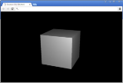
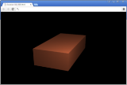
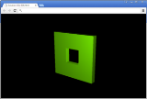
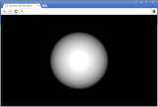
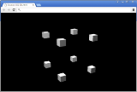
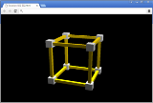
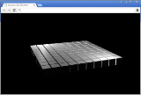
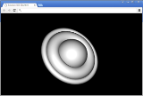
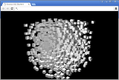
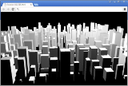
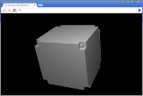
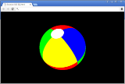
Какво ще се прави на упражненията?
  Ето какво:

Slide 32
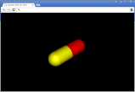
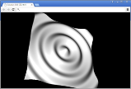
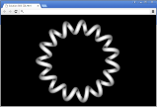
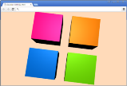
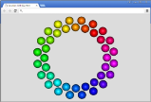
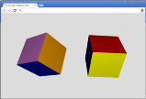
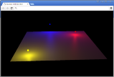
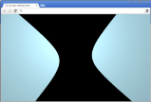
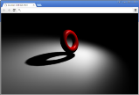

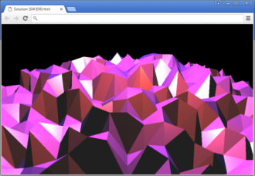

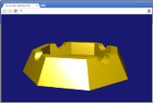

Slide 33
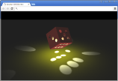
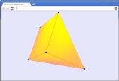
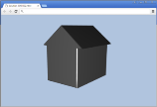
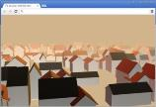
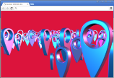
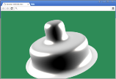
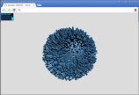
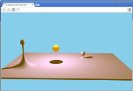
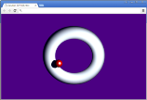
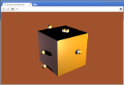
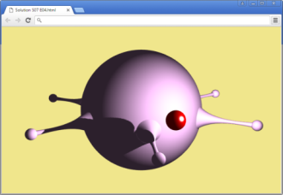
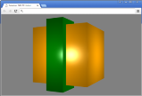
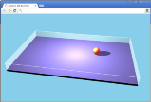

Slide 34
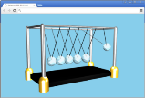
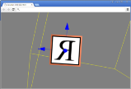
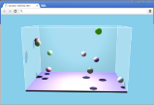
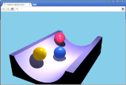
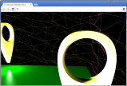
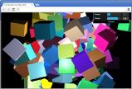
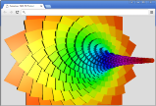
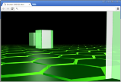
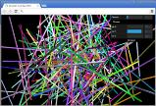
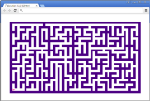
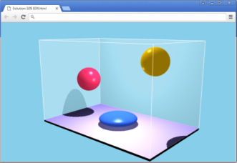
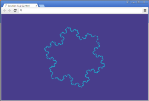
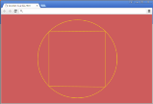

Slide 35
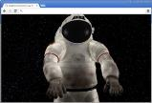













Slide 36
Какви оценки пишете?
  Винаги положителни в математическия смисъл
???

Slide 37
Източници

Slide 38
Източници
LUKI Евгений Лукипудис, 1996, Компютърна графика и геометрично моделиране: Част I, Изд. Лукипудис, ISBN 954-8935-01-5
PAQU Andrew Paquette, 2008, Computer Graphics for Artists: An Introduction, Springer, ISBN: 978-1-84800-140-4
KLAW Frank Klawonn, 1996, Introduction to Computer Graphics using Java 2D and 3D, Springer, ISBN 978-1-4471-2732-1

Slide 39
VINC John Vince, 2006, Mathematics for Computer Graphics, Springer, ISBN 978-1-84628-034-4
LASZ Michael Laszlo, 1996, Computational geometry and Computer Graphics in C++, Prentice-Hall, ISBN 0-13-290842-5
PARE Rick Parent, 2002, Computer Animation Algorithms and Techniques, Morgan Kaufmann Publishers, Academic Press, ISBN 1-55860-579-7
MORT Michael Mortison, 1999, Mathematics for Computer Graphics Applications, Industrial Press, 0-8311-3111-X

Slide 40
AGO1 Max Agoston, 2005, Computer Graphics and Geometric Modeling: Mathematics, Springer, ISBN 1-85233-817-2
AGO2 Max Agoston, 2005, Computer Graphics and Geometric Modeling: Implementation and Algorithms, Springer, ISBN 1-85233-818-0
FALC Kennet Falconer, 1990, Fractal Geometry – Mathematical Foundations and Applications, John Wiley & Sons, ISBN 0-471-92287-0
SALO David Salomon, 2006, Curves and Surfaces for Computer Graphics, Springer, 978-0-387-24196-8

Slide 41
LENG Eric Lengyel, 2004, Mathematics for 3D Game Programming & Computer Graphics, Charles River Media, ISBN 1-58450-277-0
GRIM Ralph Grimaldi, 2004, Discrete and Combinational Mathematics: An Applied Introduction, Pearson Education, ISBN 0-201-72634-3
BAGL Mike Bailey & Andrew Glassner, 2004, Introduction to Computer Graphics, SIGGRAPH, ISBN 0-13-290842-5
SEAK Mark Segal, Kurt Akeley, 2001, The OpenGL® Graphics System: A Specification, Silicon Graphics

Slide 42
KLRO Reinhard Klette, Azriel Rosenfeld, 2004, Digital Geometry Geometric Methods for Digital Image Analysis, Morgan Kaufmann Publishers, 1-55860-861-3
LEVK Haim Levkowitz, 1997, Color theory and modeling for computer graphics, visualization, and multi-media applications, Springer, 978-0-79-239928-5
ALZH Leen Ammeraal, Kang Zhang, 2007, Computer Graphics for Java Programmers, Wiley, ISBN 978-0-47-003160-5
ZHDA Hong Zhang, Y. Daniel Liang, 2006, Computer Graphics Using Java™ 2D and 3D, Prentice Hall, 978-0-13-035118-0

Slide 43
Въпроси?

Slide 44
Край

